Slide 1
目录 Contents
1
面向对象的思考方式
2
封装
3
继承、多态
4
总结

Slide 2
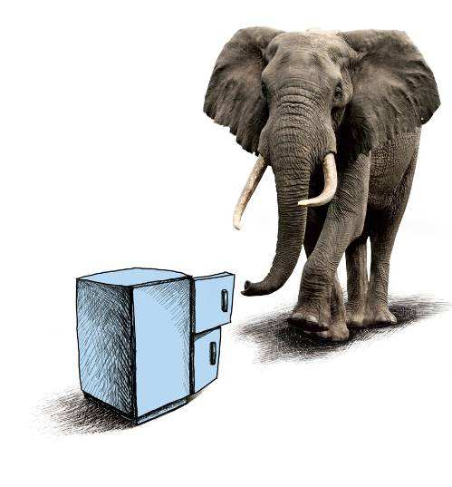
1 面向对象的思考方式
把大象放进冰箱要怎么做？
面向过程的思维
① 打开冰箱门
② 将大象装进去
③ 关上冰箱门

Slide 3
1 面向对象的思考方式
面向对象的思维
思考存在哪些事物及行为
区分数据/方法，明确对应关系
具体 ---> 抽象

Slide 4
2 封装
思考以下做法是否合理
类
方法

Slide 5
2 封装
体会一下封装方式的区别
需求一
需求二

Slide 6
2 封装
1、封装应该针对具体问题具体分析，看需求。
2、行为并非一定依附于特定对象，有时可单独提取成类。
3、分而治之、变则疏之

Slide 7
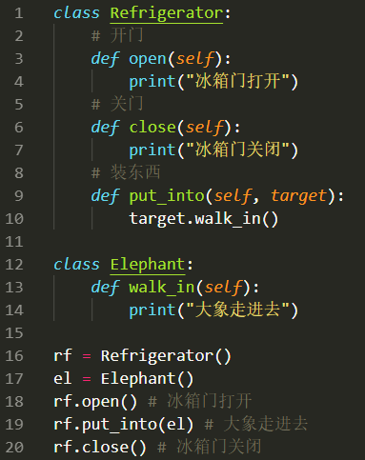
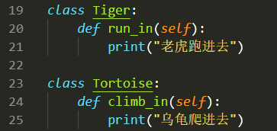
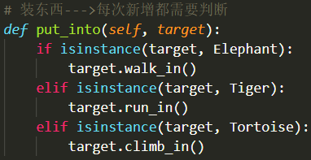
2 封装
类的单一职责

Slide 8
3 继承、多态

Slide 9
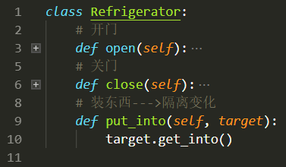
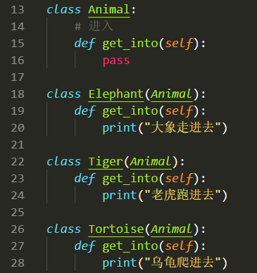
3 继承、多态
继承：抽象为动物类、隔离变化
多态：方法重写、调父执行子
开闭原则：增加新功能、不改旧代码
依赖倒置：依赖抽象而非具体
组合复用：不变与变化事物间的连接

Slide 10
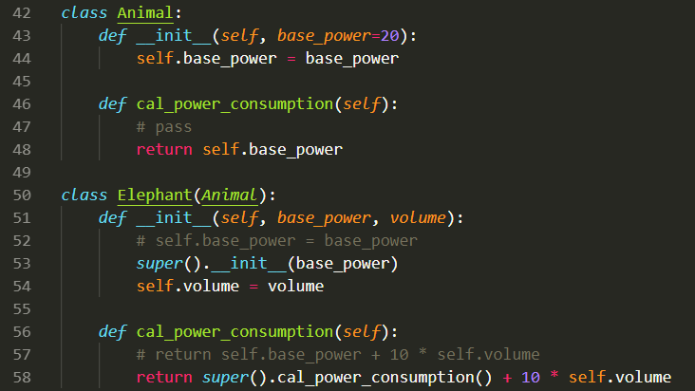
3 继承、多态
里氏替换：尽量选择扩展重写

Slide 11
3 继承、多态
迪米特法则：类间少交互、依赖抽象

Slide 12
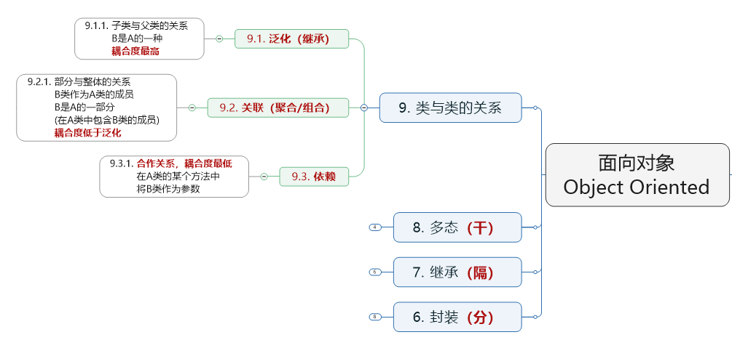
4 总结

Slide 13
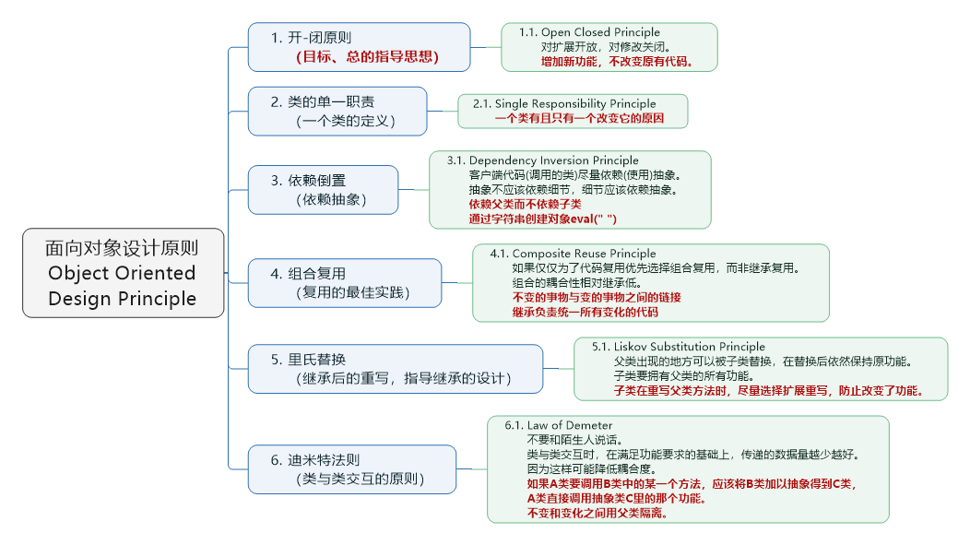
4 总结

